Slide 1
タグ付け方法のご説明

Slide 2
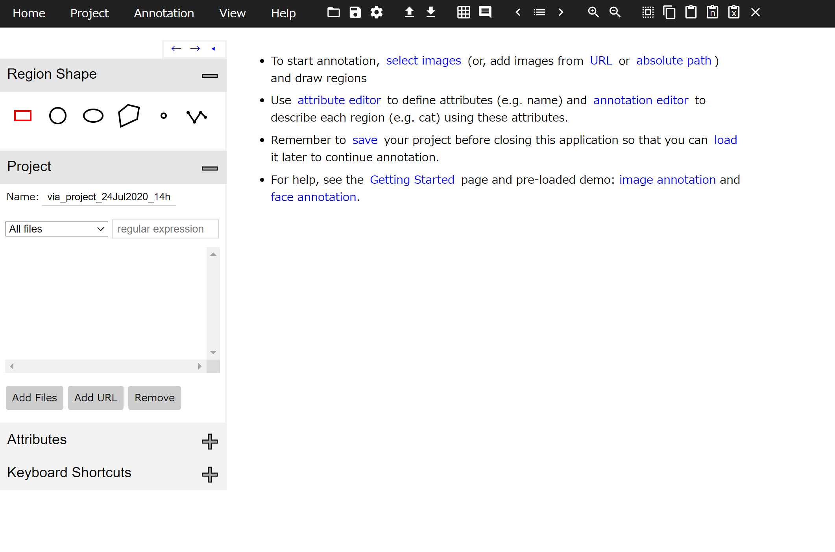
①タグ付けツールを開く
【タグ付けツール】
http://www.robots.ox.ac.uk/~vgg/software/via/via.html
※↓ブラウザで開いて頂いたイメージ

Slide 3
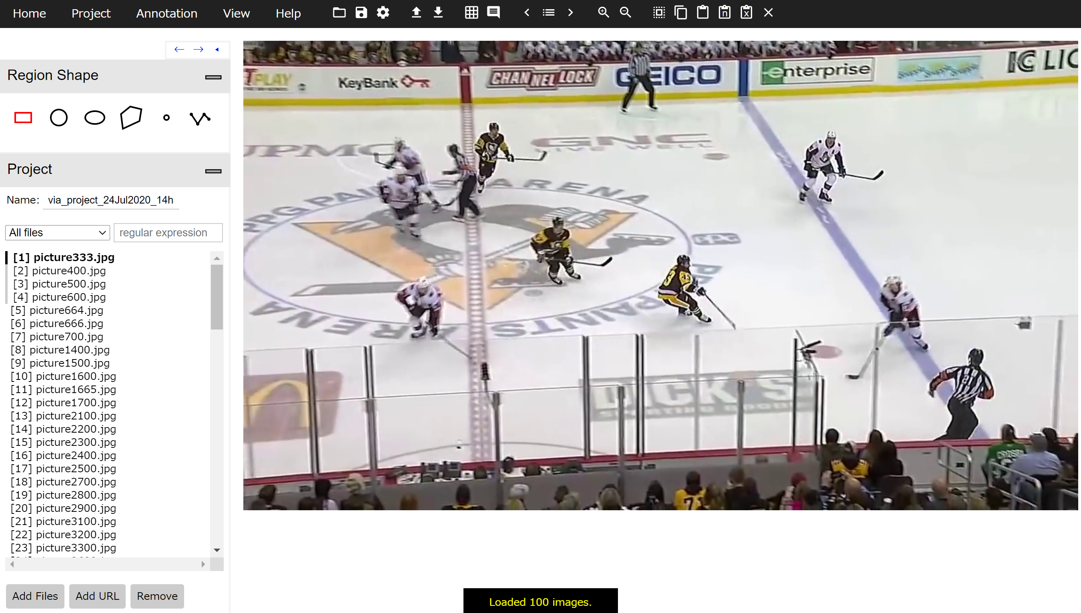
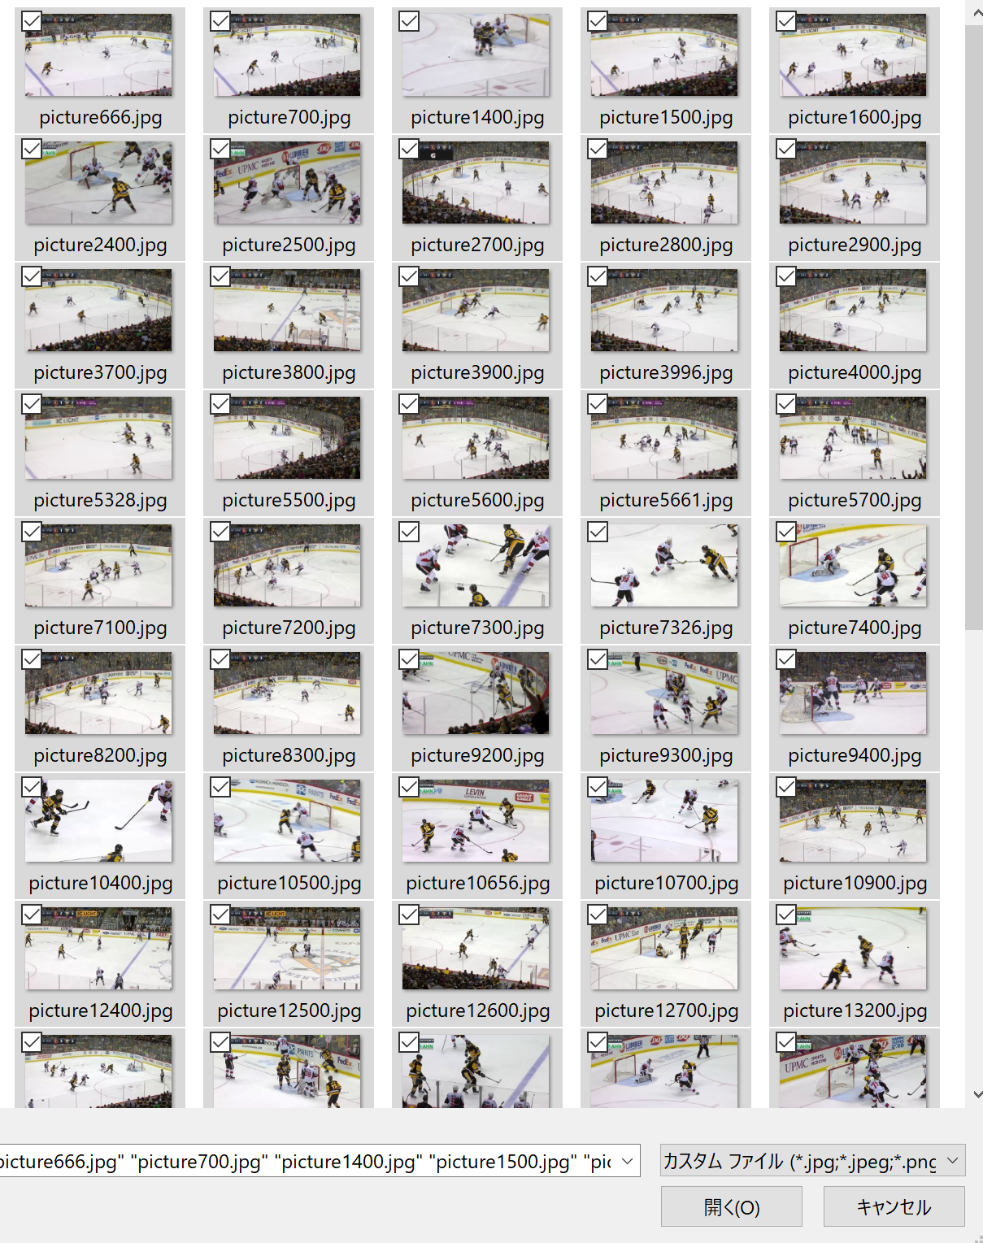
②タグ付けを行う準備をする(1/2)
1．「Add Files」を押下
2．タグ付け対象となる画像を全部選択し、「開く」を押下
2．選択したファイルがリストに追加されているかを確認
※画像は別途お渡しします。

Slide 4
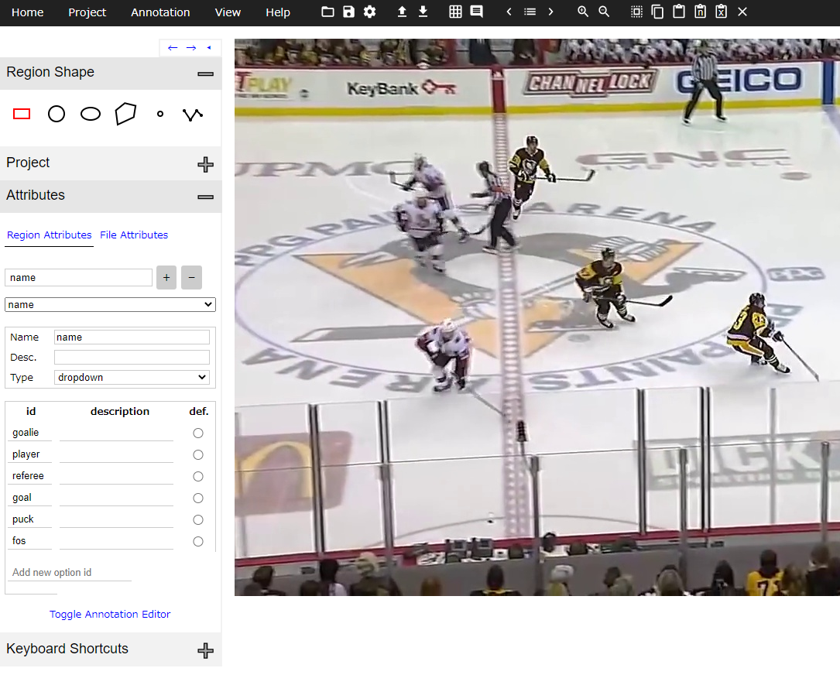
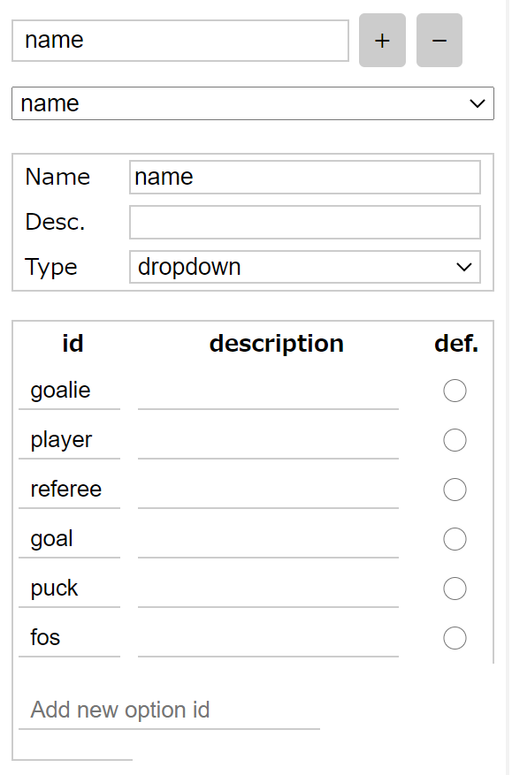
②タグ付けを行う準備をする(2/2)
1．「Attributes」を開きタグの設定を行う
2．左の写真の通りに入力する
※スペルミスなどは絶対にないように注意してください。

Slide 5
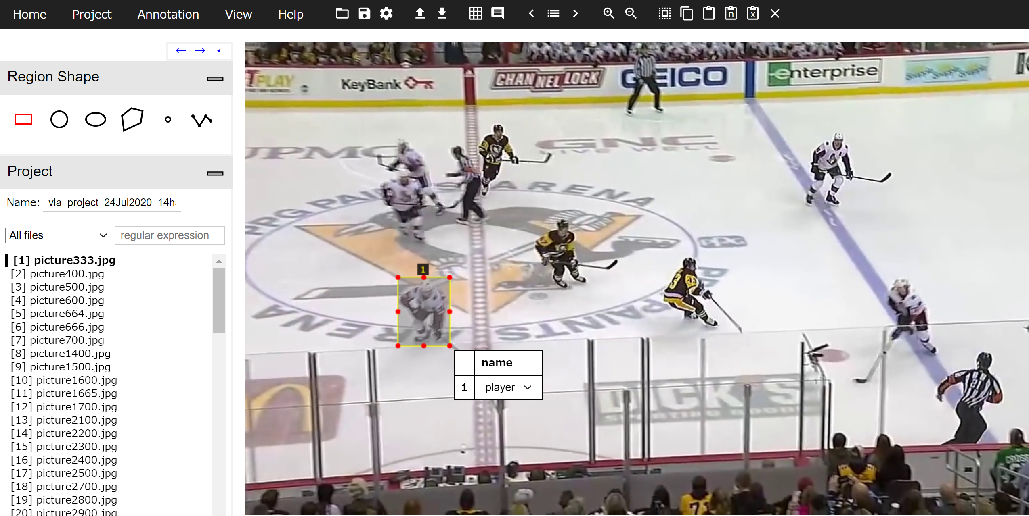
③タグ付けを行う
1．四角を選択
※四角以外は使用しません
2．タグ付け対象の物体を四角で囲む
3．タグ付けしたものの分類を行う
※「タグ付け対象の物体」およびその「分類」方法はAPPENDIXに記述しております。

Slide 6
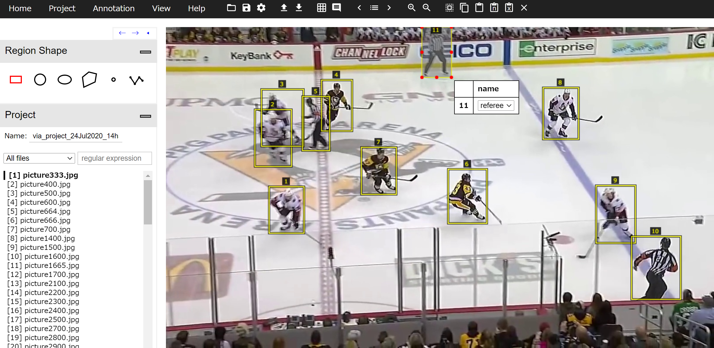
③タグ付けを行う
※↓タグ付け完成形のイメージ

Slide 7
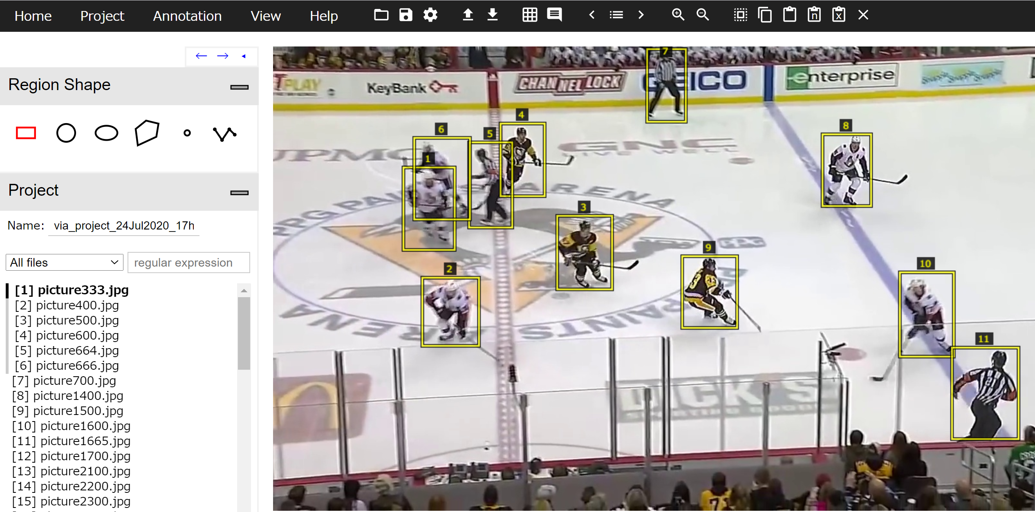
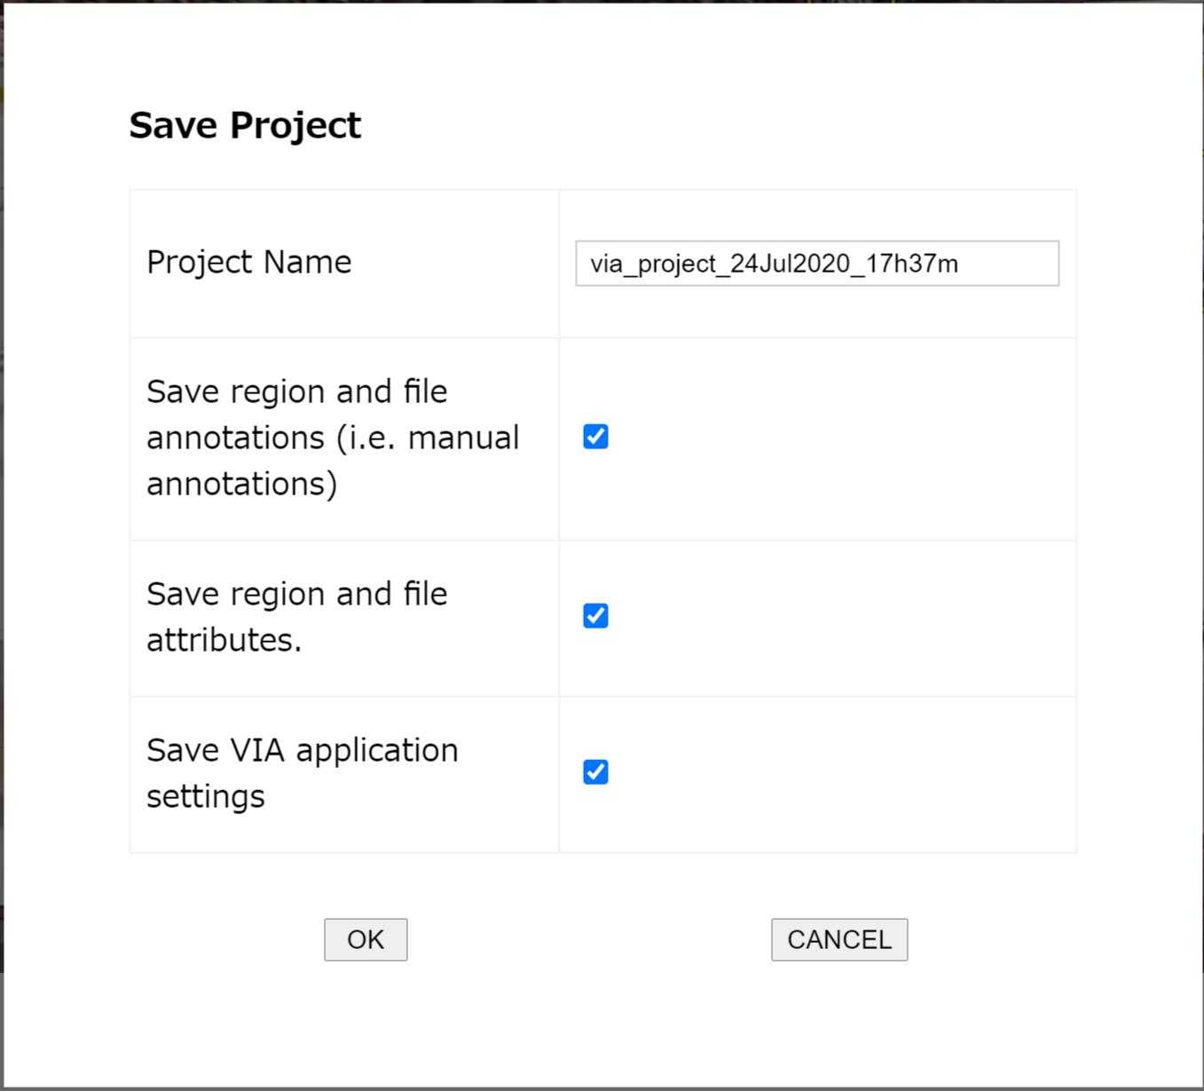
④タグ付けした内容を保存する
1．保存する
2．OKを押下
3．Jsonファイルがダウンロードされる
【重要事項】
20枚分のタグ付けが完了したタイミングで「保存」を行ってください。
「保存」せずにブラウザを閉じてしまうと、タグ付けした情報が消えてしまいますのでご注意ください。
「保存」した際に生成されるJsonファイルをすべて納品して頂きます。
※500枚のタグ付けをして頂いた場合、合計5ファイルを最終的に納品して頂きます。
Jsonファイルの名称は「画像フォルダ名_スタート枚数-終了枚数.json」としてください。
※作業をしてくださる方には画像フォルダをお渡しします。例えば「AvsB」というフォルダの1~20枚目の画像
をタグ付けした場合、「AvsB_1-20.json」というファイル名にしてください。

Slide 8
APPENDIX

Slide 9
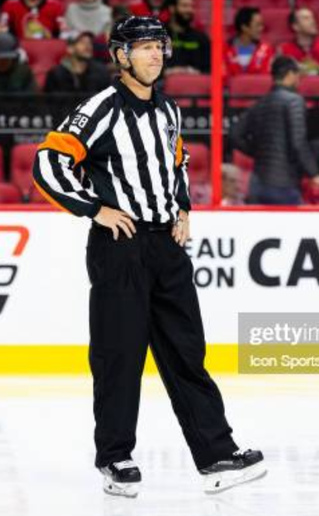
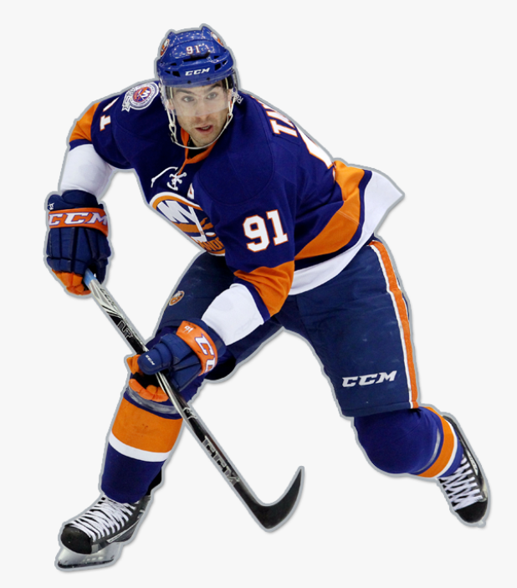
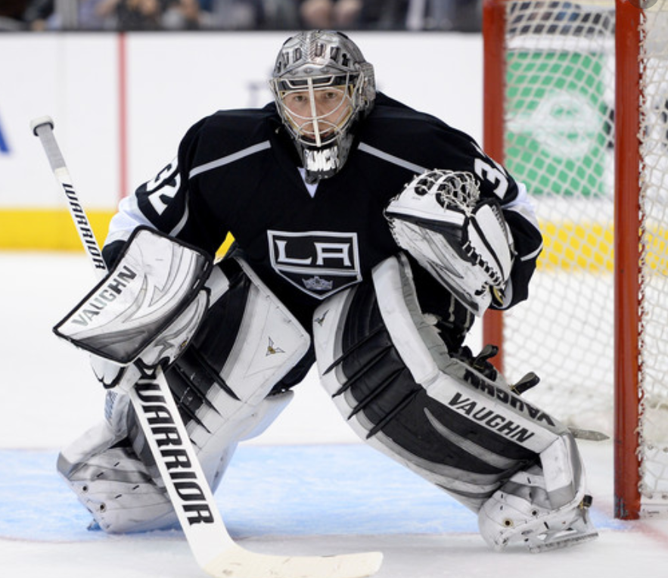
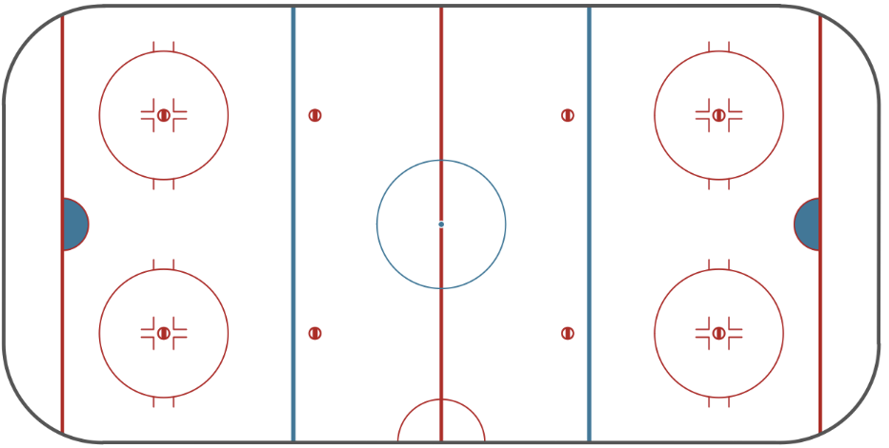
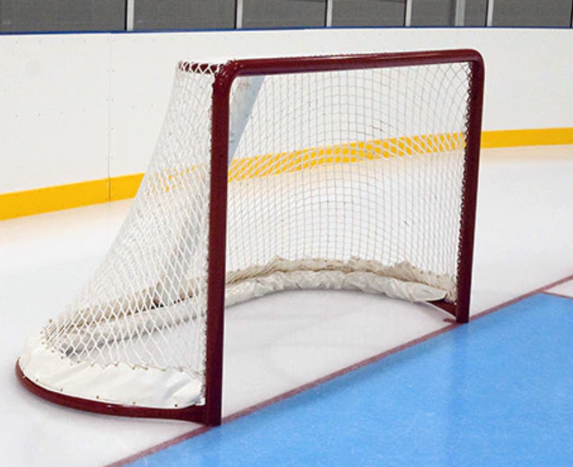
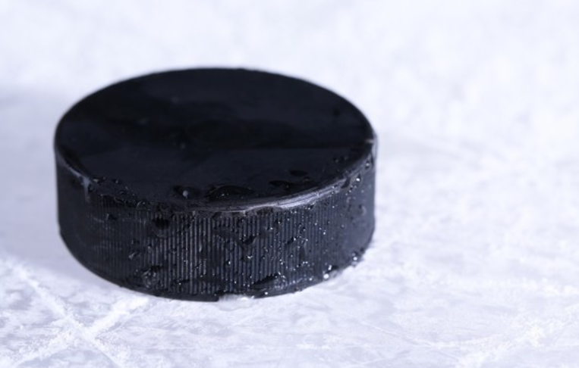
【参考】タグ付け対象と分類方法
以下6つの物体を対象にタグ付けを行い、それぞれの名称ごとに分類して下さい。
player
goalie
referee
fos
goal
puck
赤枠部分
※計4カ所

Slide 10
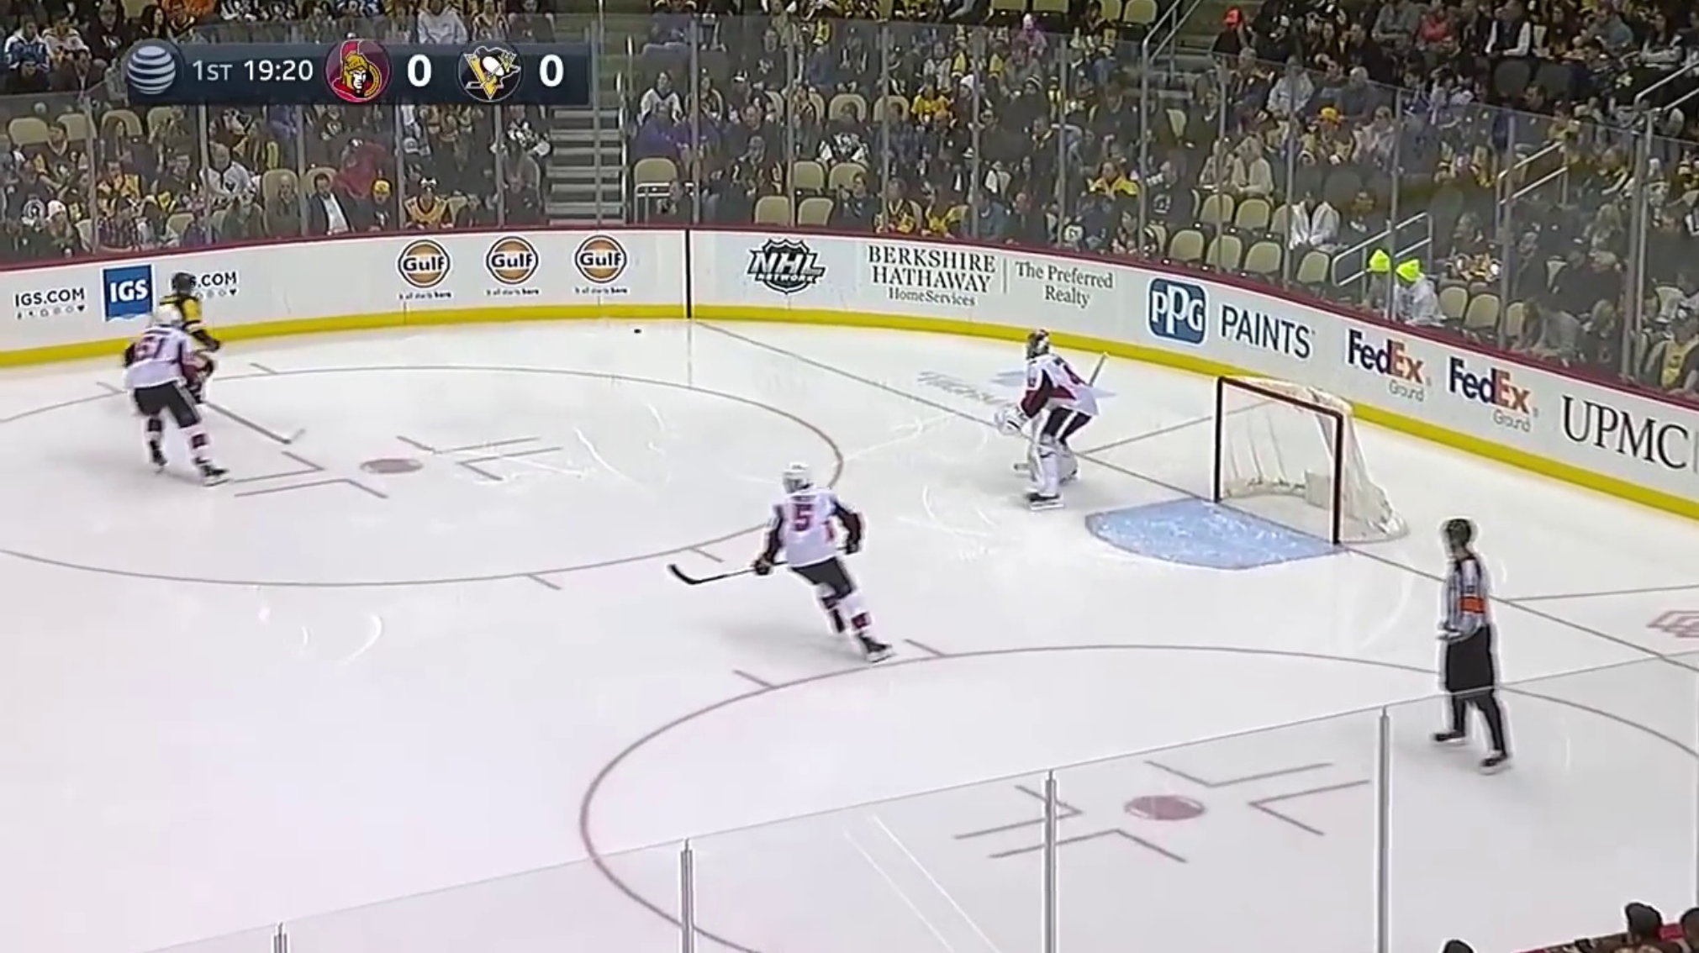
【参考】タグ付け対象と分類方法
こちらの画像を例にした場合、
次のページのようにタグ付けされます。

Slide 11
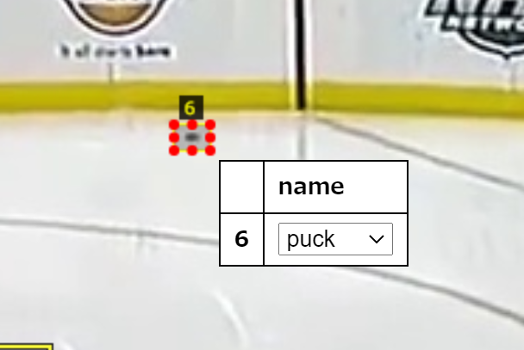
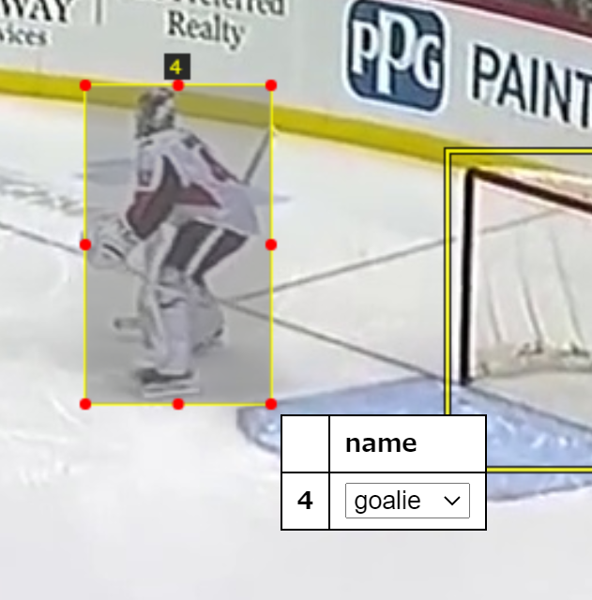
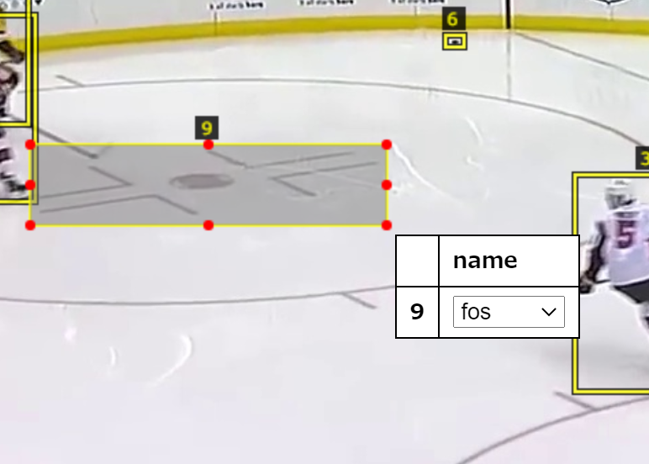
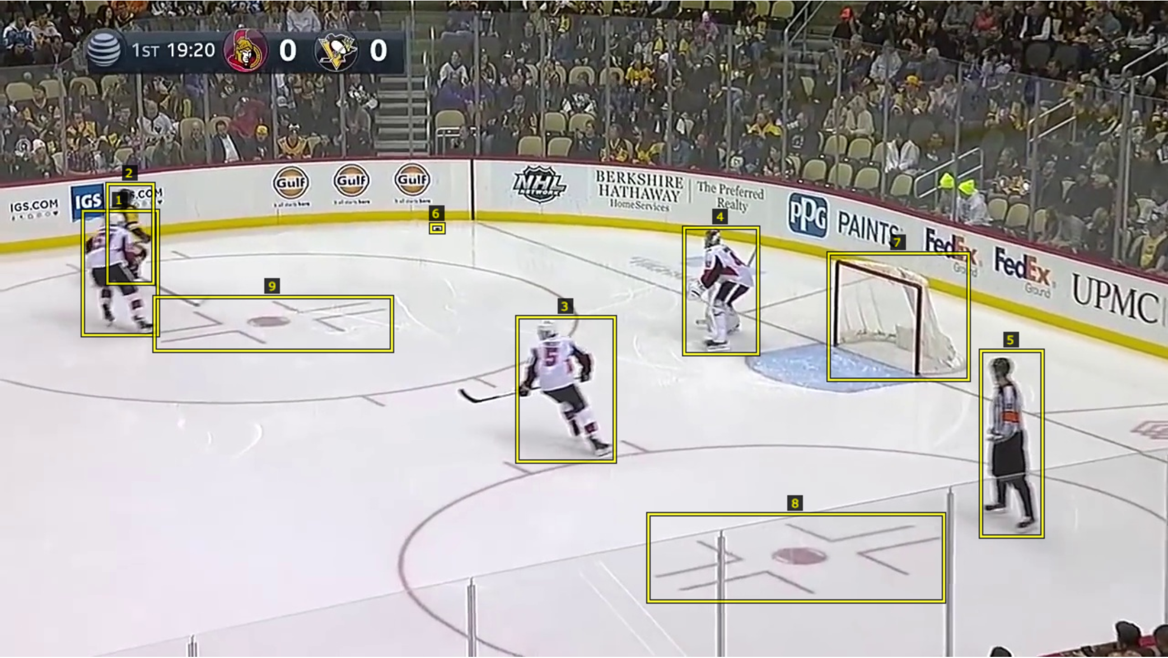
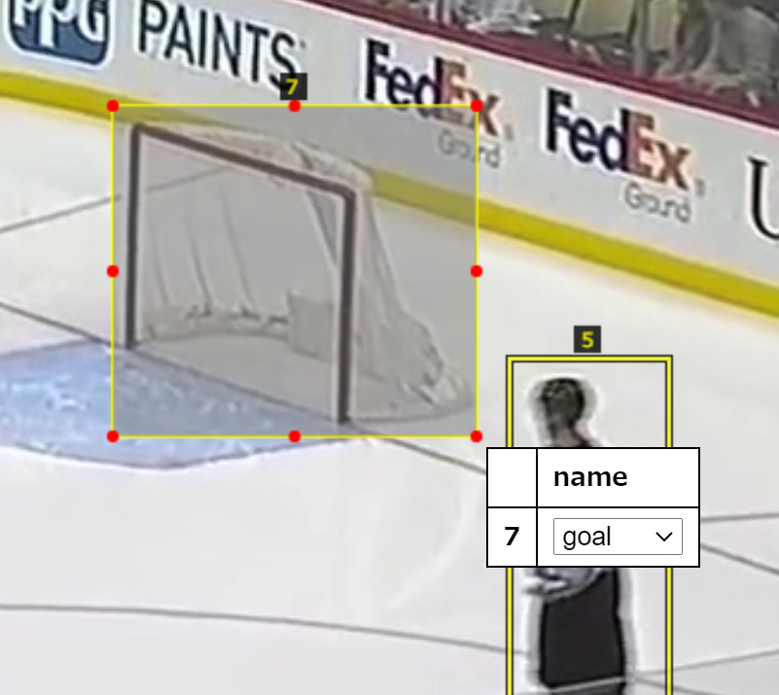
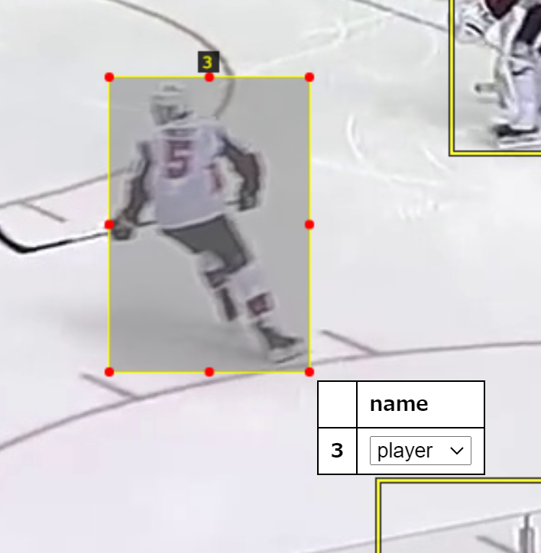
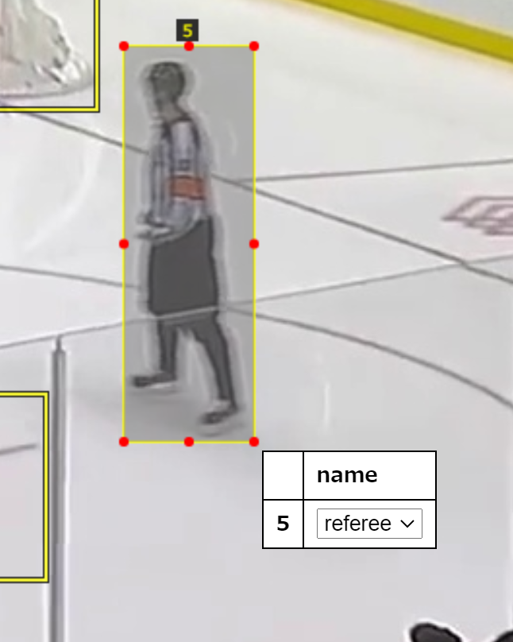
【参考】タグ付け対象と分類方法
以下6つの物体を対象にタグ付けを行い、それぞれの名称ごとに分類して下さい。
※四角の中に物体が全部収まるようにタグ付けしてください。

Slide 12
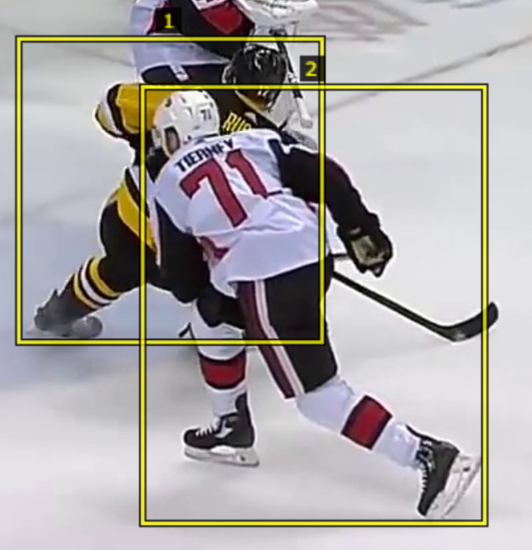
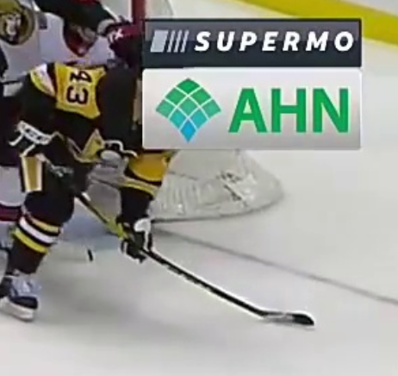
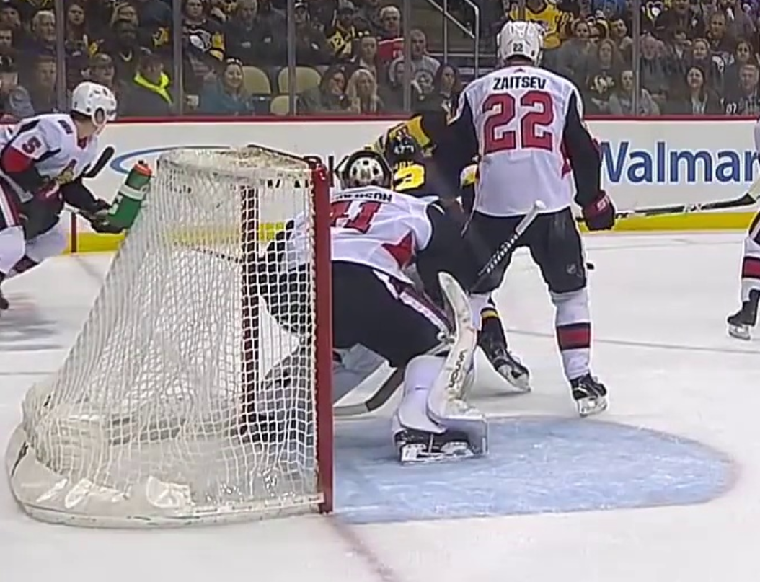
【参考】タグ付け対象が重なっている場合
物体同士が重なってしまっている場合は、ある程度人手で補完しながら下記のようにタグ付けをしてください。
※足や手しか見えていない、など極端に隠れてしまっている物体はタグ付けの対象外にしてしまって構いません。
対象
対象外
物体の全体像が目で補完できるものは、
タグ付けを行ってください。
物体の全体像が見えない、もしくは本来その場にないもの（広告テロップなど）で物体の一部が映っていない場合は対象外にしてください。
肩しか見えない

